Slide 1

Chào mừng các em học sinh yêu quý !
GV: PHẠM THỊ KIM DUNG

Slide 2

Chủ đề 7:
THƠ
(THƠ CÓ YẾU TỐ TỰ SỰ, MIÊU TẢ)

Slide 3

Yêu cầu cần đạt
• Nhận biết được những đặc điểm hình thức (vần, nhịp, biện pháp tu từ, yếu tố tự sự và miêu tả), nội dung (đề tài, chủ đề, ý nghĩa) của bài thơ có sử dụng yếu tố tự sự và miêu tả.
• Nhận biết và chỉ ra được tác dụng của biện pháp tu từ hoán dụ.
• Viết được đoạn văn ghi lại cảm nghĩ về một bài thơ có yếu tố tự sự, miêu tả.
• Bước đầu biết trình bày ý kiến về một vấn đề.
• Biết xúc động trước những việc làm và tình cảm cao đẹp; trân trọng những suy nghĩ, hành động dũng cảm; yêu quý bản thân và tự tin vào những giá trị của bản thân

Slide 4

Notes:
Link bài hát, các thầy cô có thể tải xuống nếu video không chạy: https://www.youtube.com/watch?v=FUo3SvuD1Wc

Slide 5
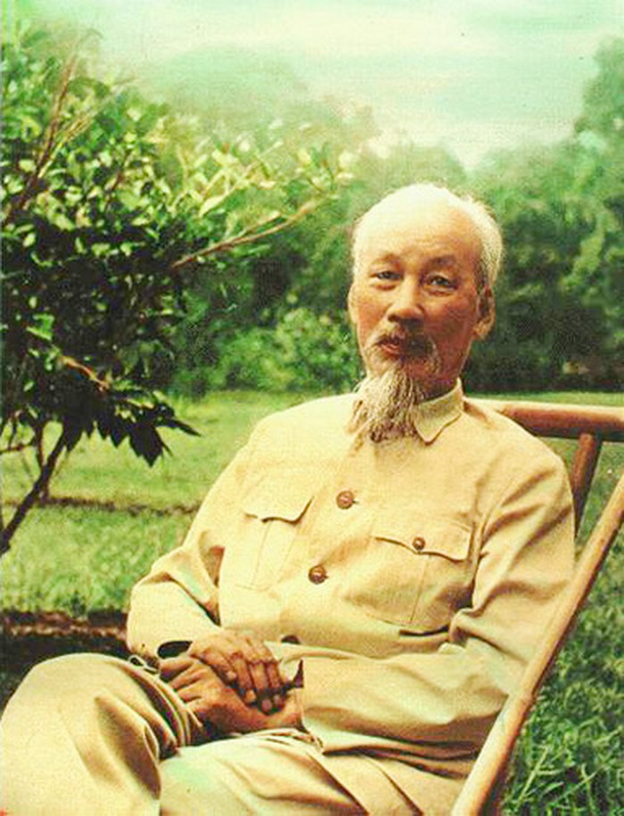
Ngoài bài hát trên, em còn biết những bài hát, bài thơ nào viết về Bác Hồ? Hãy chia sẻ với cả lớp những bài hát và bài thơ mà em biết.

Slide 6
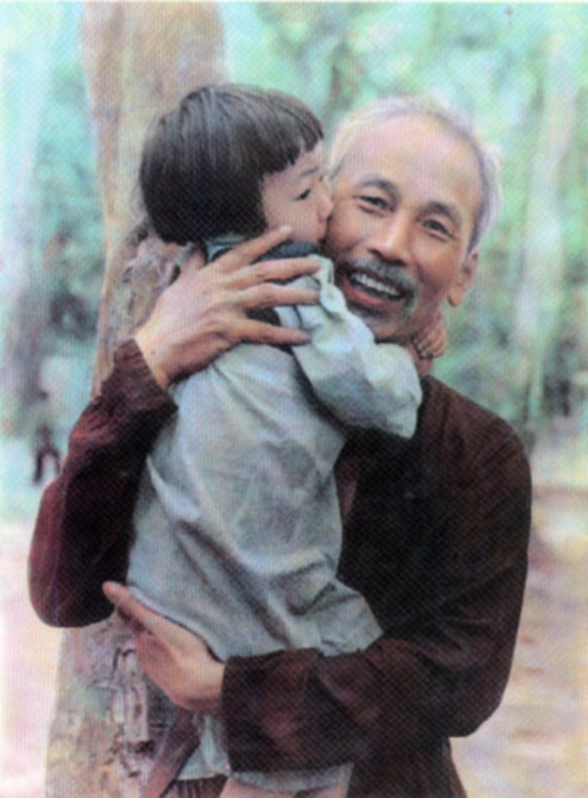
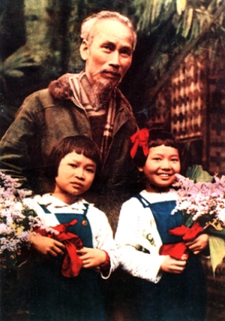
Theo em, các bài hát, bài thơ viết về Bác có điểm chung nào?

Slide 7

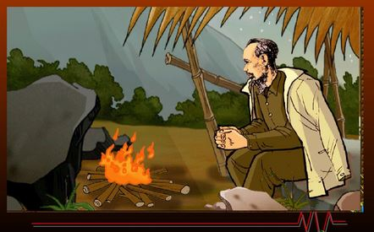
ĐÊM NAY BÁC KHÔNG NGỦ
(Minh Huệ)

Slide 8
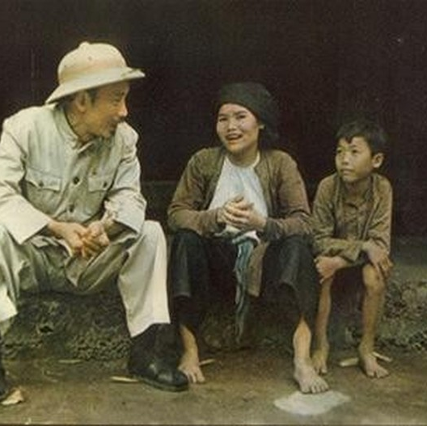
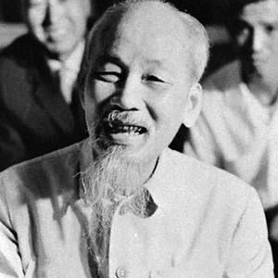
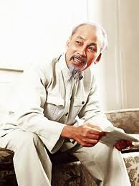
1. Tìm hiểu chung

Slide 9

a/ Thơ có yếu tố tự sự và miêu tả là thơ trong đó người viết thường kể lại sự việc và miêu tả sự vật; qua đó, thể hiện tình cảm, thái độ của mình.

Slide 10

* Lưu ý khi đọc bài thơ có yếu tố tự sự và miêu tả:
+ Đọc kĩ văn bản thơ và xác định câu chuyện được kể trong đó.
+ Nhận biết những yếu tố tự sự, miêu tả trong văn bản và chỉ ra tác dụng của những yếu tố ấy.
+ Chỉ ra một số nét đặc sắc về hình thức nghệ thuật của bài thơ.
+ Ý nghĩa của bài thơ và những nhận thức, tình cảm của em sau khi học.

Slide 11
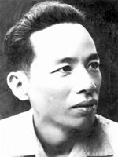
b/ Tác giả:
- Minh Huệ (1927 – 2003) quê ở Nghệ An.
- Ông từng tham gia cách mạng, là thành viên của Hội Nhà văn Việt Nam.

Slide 12
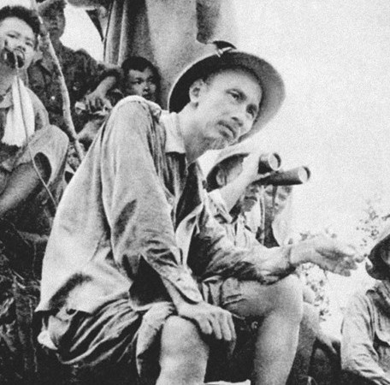
c/ Tác phẩm
- Hoàn cảnh ra đời:
+ Được gợi cảm hứng từ việc tác giả được nghe kể về một câu chuyện có thật của Bác khi đi chiến dịch biên giới 1950.
+ Khi sáng tác bài thơ này, Minh Huệ còn rất trẻ, rất gần với tuổi của anh đội viên trong bài thơ
→ tác giả đã nhập vai anh đội viên để khắc hoạ lại hình ảnh của Bác.

Slide 13
MỘT SỐ HÌNH ẢNH BÁC TRONG CHIẾN DỊCH BIÊN GIỚI CUỐI NĂM 1950

Slide 14
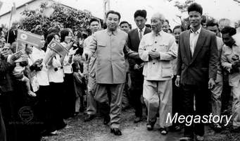

Slide 15
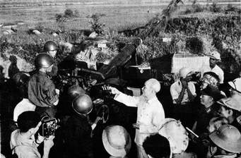

Slide 16
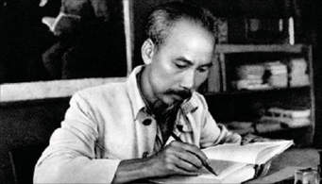

Slide 17
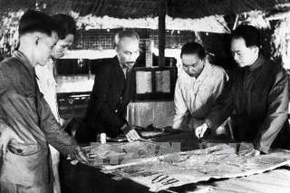

Slide 18
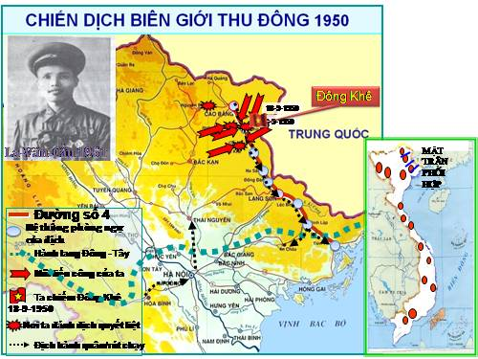

Slide 19
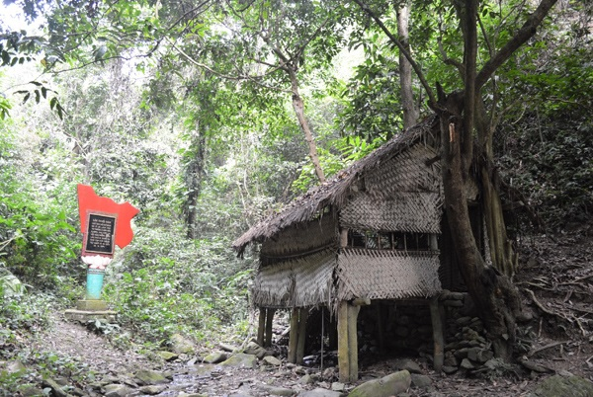
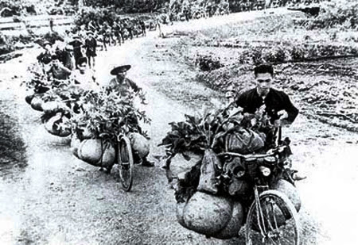
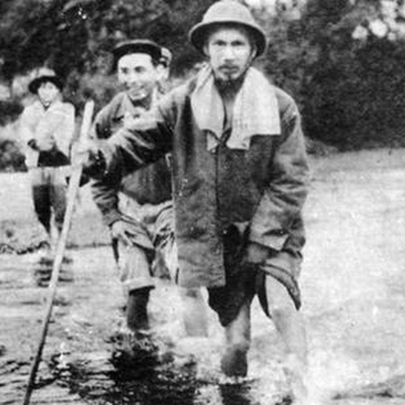
Nhà gianh
Đội viên
Trầm ngâm
Mưa lâm thâm
Dém chăn
Giật thột
Mơ màng
Thổn thức
Bồn chồn
Bề bộn
Đinh ninh
Nằng nặc
Dân công

Slide 20
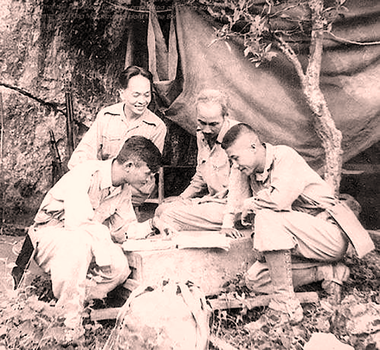
+ Thể loại: thơ 5 chữ.
+ Người kể chuyện ngôi thứ ba.
+ Nhân vật: anh đội viên và Bác Hồ.

Slide 21
2. Đọc hiểu văn bản

Slide 22
a.
Cốt truyện và bối cảnh:

Slide 23

Bài thơ có những nhân vật nào? Tìm các chi tiết liên quan đến hoàn cảnh xuất hiện của các nhân vật.

Slide 24
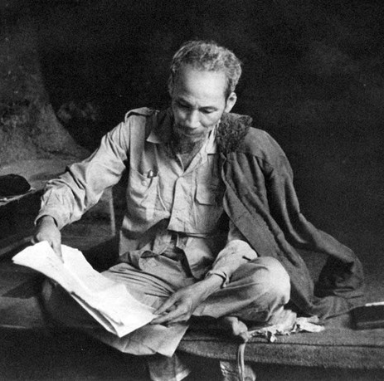
- Hai nhân vật chính: anh đội viên và Bác Hồ.
- Các chi tiết liên quan đến hoàn cảnh xuất hiện của các nhân vật:
+ Thời gian: trời khuya lắm rồi
+ Không gian: bên bếp lửa, ngoài trời mưa lâm thâm, mái lều tranh xơ xác, đốt lửa để sưởi ấm → rừng núi, lạnh.

Slide 25
Kể lại câu chuyện trong bài thơ dựa theo trật tự thời gian (khoảng 9 – 10 dòng)

Slide 26
Câu chuyện kể về một đêm không ngủ của Bác Hồ trên đường đi chiến dịch. Trong đêm khuya, trời mưa, gió lạnh, anh đội viên thức giấc, thấy Bác vẫn ngồi bên bếp lửa. Khi đó, anh băn khoăn thắc mắc, vì trời đã khuya lắm rồi mà Bác vẫn ngồi trầm ngâm bên bếp lửa. Rồi anh kín đáo dõi theo diễn biến tâm trạng trên nét mặt và trong từng cử chỉ ân cần của Bác, thấy vô cùng xúc động bởi hiểu rằng Bác đang lặng lẽ đốt lửa để sưởi ấm cho chiến sĩ. Vì Bác coi trọng giấc ngủ của chiến sĩ nên nhóm chân nhẹ nhàng đi dém chăn cho từng người một, ân cần chu đáo như người cha hiền yêu thương, lo lắng cho đàn con. Cho đến lần thứ ba thức dậy, anh giật mình vì vẫn thấy Bác đang ngồi “đinh ninh”, anh nằng nặc, tha thiết mời Bác ngủ. Giọng anh vô cùng chân thành, đó là lời nói sâu thẳm từ trong trái tim, thể hiện nỗi lo lắng cho sức khoẻ của Bác. Đáp lại anh, lời nói của Bác thật chân tình, ấm áp: Chú cứ việc ngủ ngon / Ngày mai đánh giặc. Cảm động trước nhiệt tình của người chiến sĩ, Bác đã giải thích nguyên nhân mình không thể ngủ cho anh yên tâm: Lý do Bác không ngủ vì Bác lo cho bộ đội, dân công đang ngủ ngoài rừng. Câu trả lời của Bác khiến cho anh đội viên xúc động và thấm thía tấm lòng nhân ái mênh mông của vị Cha già dân tộc. Khi đã hiểu rõ tâm trạng của Bác thì người chiến sĩ cảm thấy lòng mình vui sướng mênh mông và anh đã thức luôn cùng Bác.

Slide 27
b.
Hình ảnh Bác Hồ

Slide 28
Liệt kê các chi tiết thể hiện tình cảm của Bác đối với các chiến sĩ và dân công.

Slide 29
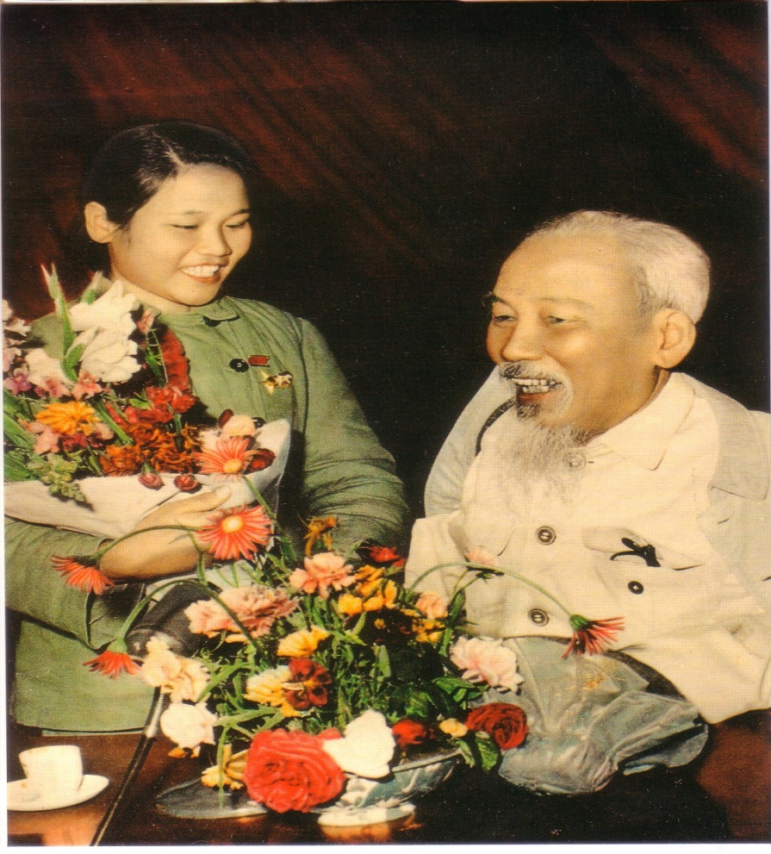
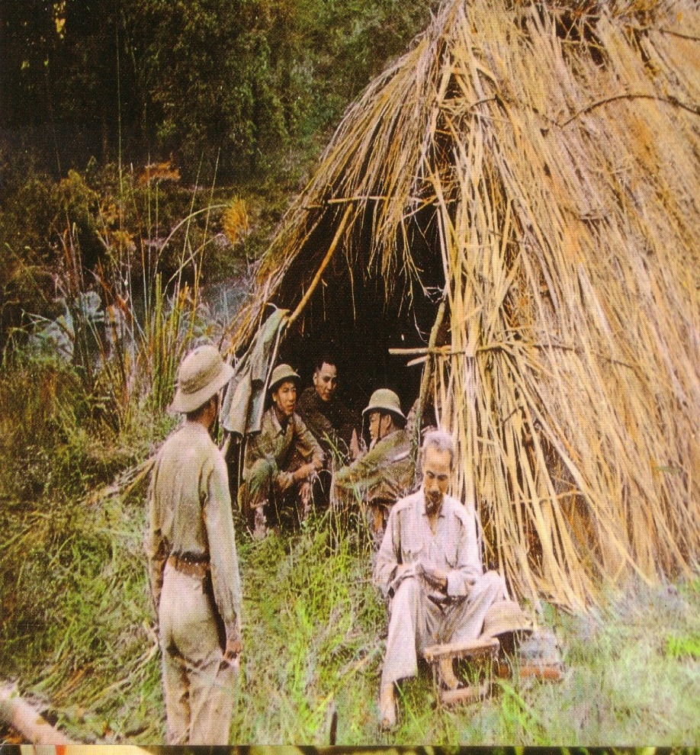
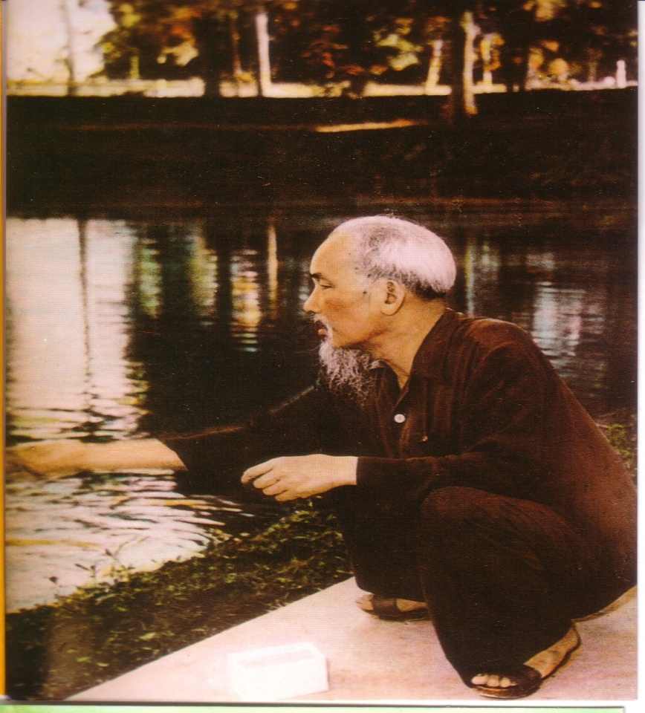
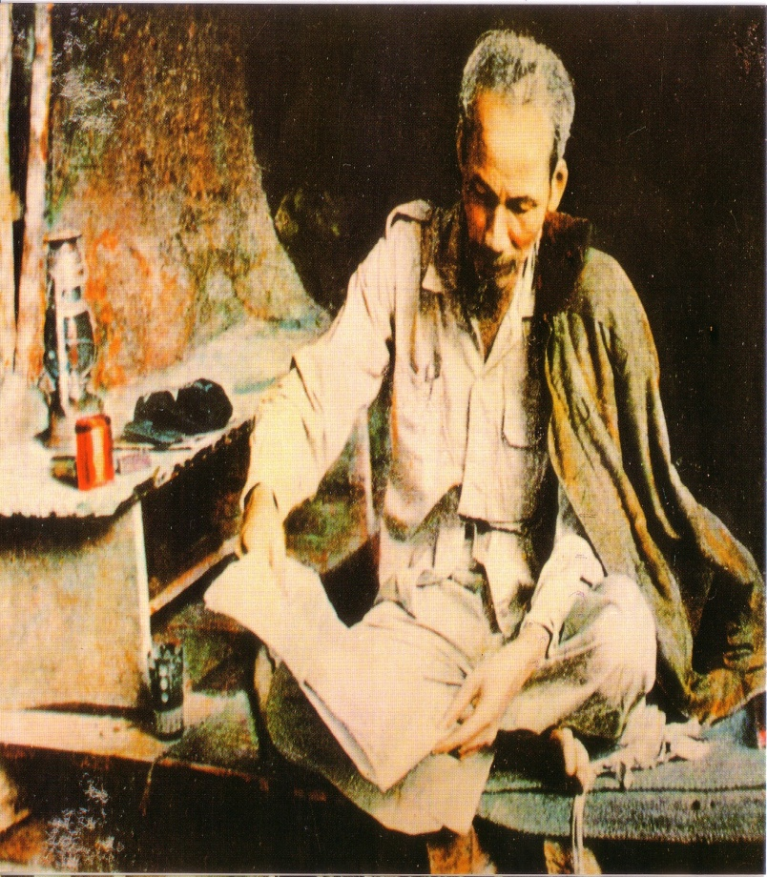
Các chi tiết thể hiện tình cảm của Bác đối với các chiến sĩ và dân công:
+ Rồi Bác đi dém chăn
Từng người từng người một
Sợ cháu mình giật thột
Bác nhón chân nhẹ nhàng.
+ Bác thương đoàn dân công
Đêm nay ngủ ngoài rừng
Rải lá cây làm chiếu
Manh áo phủ làm chăn
+ Trời thì mưa lâm thâm
Làm sao cho khỏi ướt!
Càng thương càng nóng ruột
Mong trời sáng mau mau.

Slide 30
Chi tiết nào gây ấn tượng nhất với em?

Slide 31
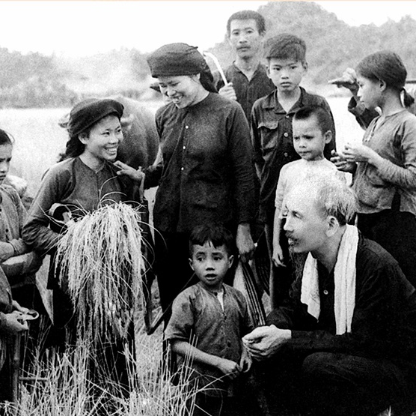
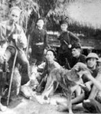
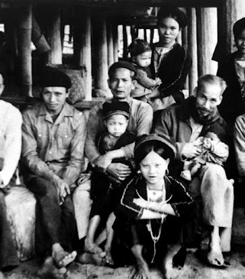
Chi tiết Bác nhón chân nhẹ nhàng đi dém chăn cho các chiến sĩ. Chi tiết này cho thấy Bác ân cần chu đáo không khác gì người cha hiền yêu thương, lo lắng cho các con. Cử chỉ “nhón chân nhẹ nhàng” của Bác là một chi tiết đặc sắc, thật giản dị mà xúc động, bộc lộ tấm lòng yêu thương sâu sắc và sự tôn trọng, nâng niu của vị lãnh tụ đối với bộ đội.

Slide 32
c.
Tình cảm anh đội viên dành cho Bác

Slide 33

Tìm các chi tiết thể hiện tình cảm của anh đội viên dành cho Bác Hồ (từ dòng 1 đến dòng 44). Chi tiết nào đem lại cho em nhiều cảm xúc nhất?

Slide 34
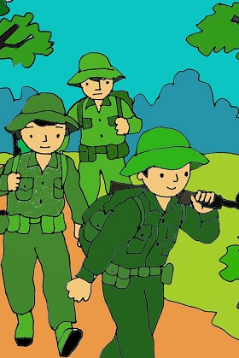
* Các chi tiết thể hiện tình cảm của anh đội viên dành cho Bác Hồ:
+ Anh đội viên nhìn Bác / Càng nhìn lại càng thương.
+ Thổn thức cả nỗi lòng / Thì thầm anh hỏi nhỏ / Bác ơi! Bác chưa ngủ / Bác có lạnh lắm không?
+ Không biết nói gì hơn / Anh nằm lo Bác ốm / Lòng anh cứ bề bộn / Vì Bác cứ thức hoài.
+ Đêm nay Bác không ngủ / Lấy sức đâu mà đi
+ Anh hốt hoảng giật mình / Bác vẫn ngồi đinh ninh
+ Anh vội vàng nằng nặc / Mời Bác ngủ Bác ơi / … / Bác ơi ! Mời Bác ngủ!
+ Lòng vui sướng mênh mông / Anh thức luôn cùng Bác.

Slide 35
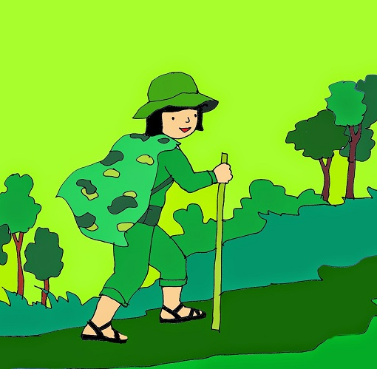
Tình cảm anh đội viên dành cho Bác được thể hiện qua:
+ Cách anh quan sát và cảm nhận về Bác.
+ Cách anh bộc lộ cảm xúc, tâm trạng, các câu hỏi, lời đề nghị.

Slide 36

Các từ láy được sử dụng một cách khéo léo để diễn ra tâm trạng của anh đội viên: thổn thức, thì thầm, bề bộn, hốt hoảng, vội vàng, nằng nặc, mênh mông,…
Tâm trạng anh đội viên có sự thay đổi khi chứng kiến Bác không ngủ sau nhiều lần thức dậy.

Slide 37
d.
Điệp ngữ “Đêm nay Bác không ngủ” và yếu tố miêu tả trong bài thơ

Slide 38
Câu thơ “Đêm nay Bác không ngủ” được điệp lại mấy lần trong bài thơ. Ý nghĩa của sự điệp lại này là gì?

Slide 39
* Điệp ngữ “Đêm nay Bác không ngủ”:
- Câu thơ là nhan đề của bài thơ, được điệp lại 3 lần ở các dòng 4, 35, 62.
- Tác dụng:
+ Khiến cho sự việc không ngủ của Bác được láy lại, đi suốt mạch bài thơ và trở thành hình tượng trung tâm. Đây chính là điểm nhấn nổi bật để khắc hoạ hình tượng Bác Hồ trong bài thơ này.
+ Nhấn mạnh ấn tượng của anh đội viên về một đêm không ngủ của Bác. Qua đó thể hiện Bác là một con người yêu thương dân, lo lắng cho dân. Bác không ngủ vì Bác lo cho bộ đội, dân công cũng chính là lo cho cuộc kháng chiến gian khổ nhưng anh dũng của dân tộc nhằm giành lại chủ quyền, độc lập,tự do, cơm áo, hoà bình. Nói đến Bác là nói đến tình thương và trách nhiệm rộng lớn, cao cả. Yêu nước, thương dân là đạo đức thuộc bản chất của Bác Hồ.

Slide 40
* Một số yếu tố miêu tả trong văn bản:
- Vẻ mặt Bác trầm ngâm / Ngoài trời mưa lâm thâm / Mái lều tranh xơ xác.
- Bác nhón chân nhẹ nhàng.
- Bóng Bác cao lồng lộng / Ấm hơn ngọn lửa hồng.
- Bác vẫn ngồi đinh ninh / Chòm râu im phăng phắc.

Slide 41
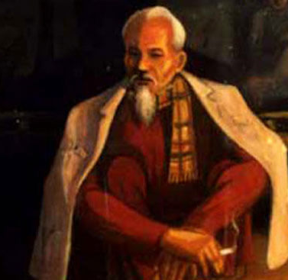
Tác dụng của yếu tố miêu tả:
+ Khắc hoạ, miêu tả về đối tượng miêu tả, góp phần tạo dựng bối cảnh cho câu chuyện.
+ Thể hiện tình cảm của người quan sát, miêu tả.

Slide 42
3.
Tổng kết

Slide 43
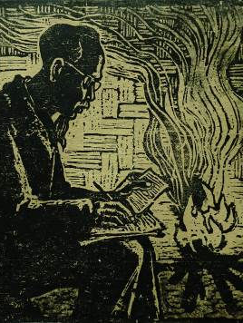
a. Nội dung:
Tình cảm ruột thịt giữa Bác và chiến sĩ, đồng bào.
b. Nghệ thuật
+ Nghệ thuật miêu tả bối cảnh, chân dung, tâm trạng của các nhân vật.
+ Sự sáng tạo trong việc bổ sung các chi tiết trên cơ sở một câu chuyện có thật để làm bật chủ đề của tác phẩm.

Slide 44
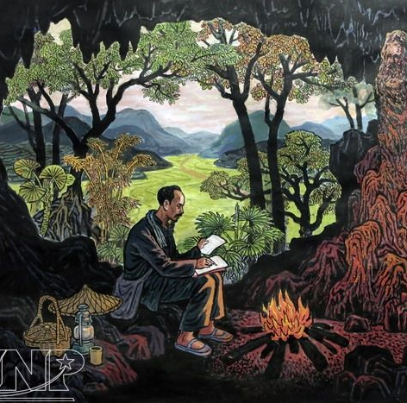
Cách đọc văn bản thơ có yếu tố tự sự, miêu tả:
+ Xác định được lời người kể chuyện
+ Xác định được các nhân vật và các sự kiện, chi tiết miêu tả gắn với từng nhân vật
+ Mối quan hệ giữa các chi tiết
+ Sự vận động của cốt truyện và cảm xúc
+ Kĩ năng suy luận để nhận biết những thông tin hàm ẩn.

Slide 45
4.
Luyện tập, vận dụng

Slide 46
Đọc đoạn trích SGK/32 là toàn bộ câu chuyện mà Minh Huệ được nghe kể lại về Bác. Chỉ ra sự giống và khác nhau trong câu chuyện ở đoạn trích và bài thơ của Minh Huệ.

Slide 47
So sánh | Đoạn văn của Nguyễn Hoàng Nhật | Bài thơ của Minh Huệ
Giống nhau | - Đều sử dụng ngôi kể thứ ba. - Đều thể hiện tấm lòng yêu thương sâu sắc, rộng lớn của Bác với bộ đội và nhân dân, tình cảm yêu kính, cảm phục của người chiến sĩ đối với lãnh tụ.
Khác nhau | Minh Huệ là người nghe kể lại, Nguyễn Hoàng Nhật ghi. | Minh Huệ là người kể qua góc nhìn của anh đội viên
 | Là văn xuôi tự sự | Là thơ, có yếu tố miêu tả và biểu cảm đậm nét.
 | Ít sử dụng các biện pháp tu từ | Sử dụng nhiều nghệ thuật và biện pháp tu từ để bộc lộ tư tưởng, cảm xúc.
 |  | Nhà thơ thêm 1 số chi tiết: (1) Bác đi dém chăn, nhón chân để khỏi làm các chiến sĩ giật mình, qua đó khắc hoạ rõ hơn sự ân cần, yêu thương của Bác đối với chiến sĩ. (2) Nhấn mạnh 3 lần anh đội viên thức dậy (tỉnh lược lần thứ 2) để cho thấy Bác đã thức trọn vẹn cả đêm dài. (3) Anh đội viên thức cùng Bác: thể hiện miêu tả tình cảm của anh đội viên với Bác.

Slide 48
BÍ MẬT Ô CHỮ
Từ khóa
1
M
I
N
H
H
U
Ệ
B
Á
C
H
Ồ
H
2
A
N
H
Đ
Ộ
I
V
I
Ê
N
Ô
3
N
H
Ẹ
N
H
À
N
G
A
B
Ó
N
G
4
B
D
Â
N
C
Ô
N
G
5
C
Câu 3 : Từ láy nào miêu tả cách đi của Bác thể hiện sự chăm sóc ân cần cho các anh chiến sĩ ?
Câu 4 :Hình ảnh nào của Bác được nhà thơ so sánh “ Ấm hơn ngọn lửa hồng” ?
Câu 2 : Bác Hồ hiện lên trong bài thơ qua cách cảm và miêu tả của nhân vật nào ?
Câu 1: Tác giả bài thơ “ Đêm nay Bác không ngủ” là của ai ?
Câu 5 : Trong đêm đó Bác “ngủ không an lòng” vì Bác thương cho ai?

Slide 49


Slide 50












₀₁
₀₂
₀₅
₀₆
₀₃
₀₇
₀₈
₁₀
₀₉
₀₀
₀₄
Câu 1: Bài thơ “ Đêm nay Bác không ngủ” của tác giả?
A. Tố Hữu
B. Tế Hanh
C. Minh Huệ
D. Viễn Phương

Slide 51
₀₁
₀₂
₀₅
₀₆
₀₃
₀₇
₀₈
₁₀
₀₉
₀₀
₀₄
Câu 2: Văn bản “Đêm nay Bác không ngủ” được viết vào năm nào?
A. 1949
B. 1950
C. 1951
D. 1952

Slide 52





₀₁
₀₂
₀₅
₀₆
₀₃
₀₇
₀₈
₁₀
₀₉
₀₀
₀₄
Câu 3: Bài thơ Đêm nay Bác không ngủ được viết theo thể thơ nào?
A. Ngũ ngôn
B. Lục bát
C. Thất ngôn bát cú
D. Thất ngôn tứ tuyệt

Slide 53

₀₁
₀₂
₀₅
₀₆
₀₃
₀₇
₀₈
₁₀
₀₉
₀₀
₀₄
Câu 4: Tại sao trong đêm ấy Bác Hồ không ngủ?
A. Bác lo lắng cho những người chiến si ở ngoài chiến trường.
B: Bác thương đoàn dân công đêm phải ngủ lại ở trong rừng.
C. Bác lo lắng cho chiến dịch
D. Cả A, B, C

Slide 54
₀₁
₀₂
₀₅
₀₆
₀₃
₀₇
₀₈
₁₀
₀₉
₀₀
₀₄
Câu 5: Ý nghĩa của 3 câu kết bài thơ:
“Đêm nay Bác không ngủ/ Vì một lẽ thường tình/
Bác là Hồ Chí Minh”
A. Đêm nay chỉ là một trong rất nhiều đêm Bác không ngủ
B. Cả cuộc đời Bác dành trọn vẹn cho dân, cho nước.
C. Đó chính là lẽ sống “ Nâng niu cho tất cả, chỉ quên mình”
D. Cả A, B, C

Slide 55

Chúc các em một ngày tốt lành!
GV: PHẠM THỊ KIM DUNG

